Slide 1
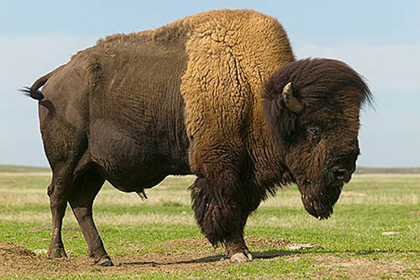
БИЗОН – ДИКОЕ ЖИВОТНОЕ.

Slide 2
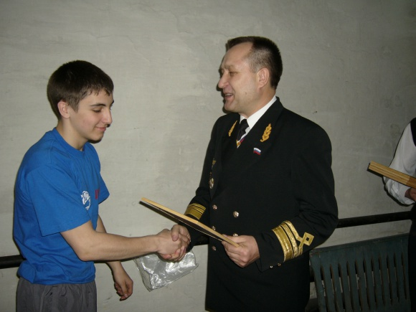
ЖЕНЯ ЗАСЛУЖИЛ НАГРАДУ.

Slide 3
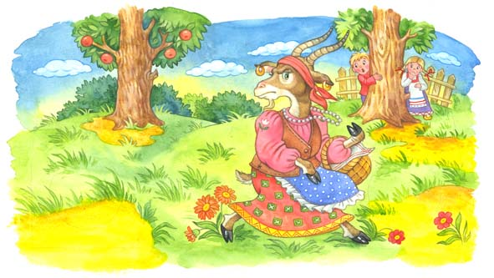
КОЗА БЕЖИТ К ЛУЖЕ.

Slide 4
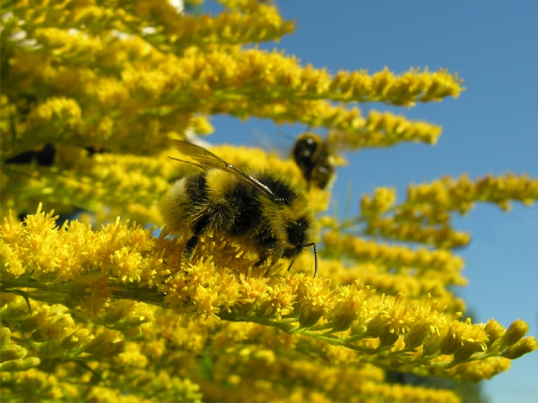
НАД МИМОЗАМИ ЖУЖЖАТ ЖУКИ.

Slide 5
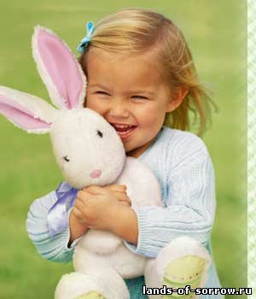
У ЖЕНИ – ЗАБАВНЫЙ ЗАЙЧОНОК.

Slide 6
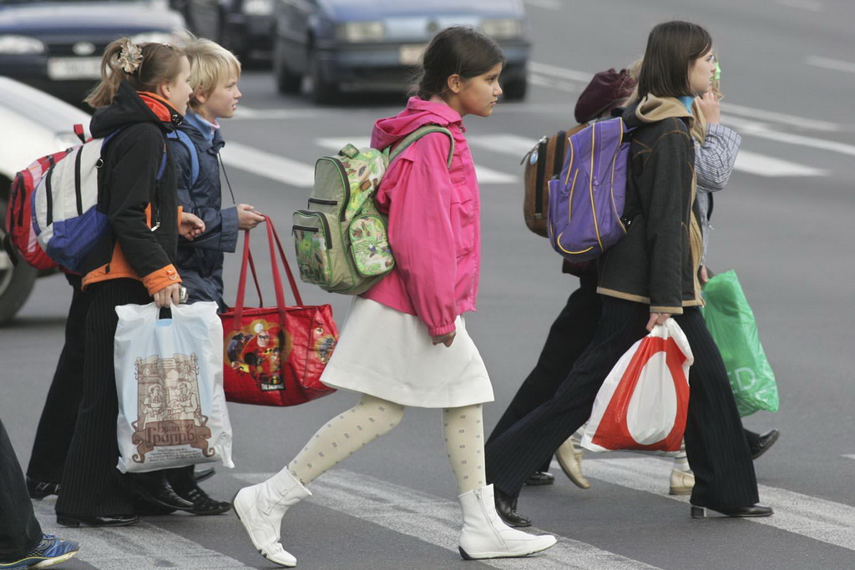
ДЕТИ ИДУТ В КНИЖНЫЙ МАГАЗИН.

Slide 7
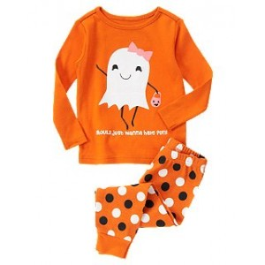
НА ПИЖАМЕ У ЖЕНИ – МЕДУЗА.

Slide 8
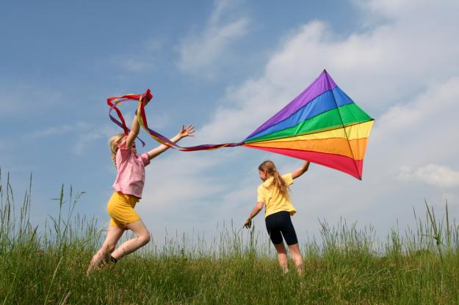
ЗОЯ БЕЖИТ ЗА БУМАЖНЫМ ЗМЕЕМ.

Slide 9
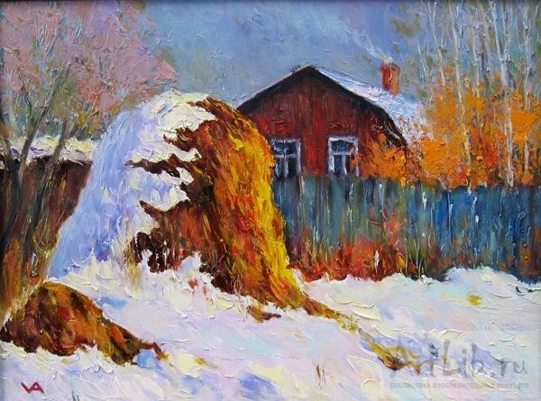
У ИЗБЫ СТОИТ СТОЖОК СЕНА.

Slide 10
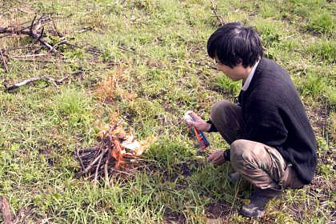
Закончи предложение:
Женя тушит костер, а захар его…(разжигает).

Slide 11
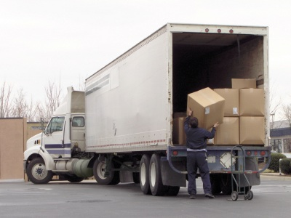
На складе грузовик загружают, а в магазине его … (разгружают).

Slide 12
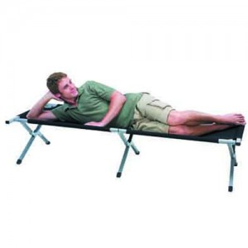
Мама сложила раскладушку, а папа ее … (разложил).

Slide 13
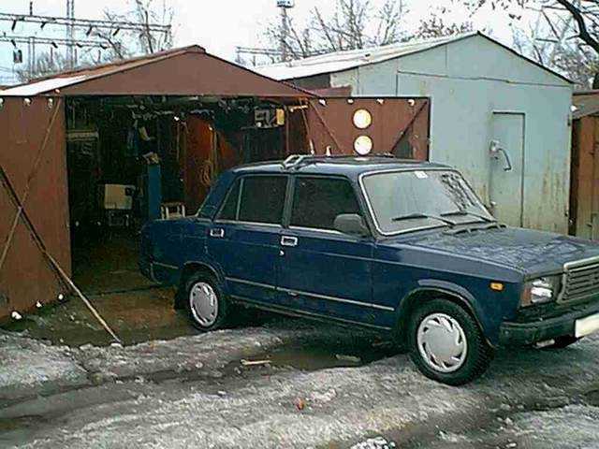
Одна машина въезжает в гараж, а другая из него … (выезжает).

Slide 14
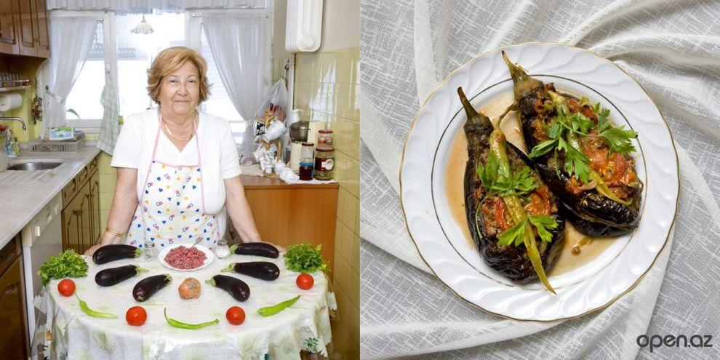
Мама замораживает овощи, а бабушка их … (размораживает).

Slide 15
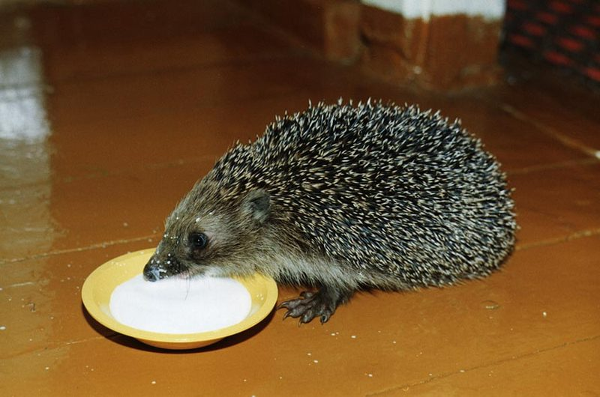
ВЫУЧИ СТИХОТВОРЕНИЕ
Страшен ёжик наш на вид.
Всем иголками грозит.
Только знаем мы с сестрой:
Ёжик наш совсем не злой.
Кликнешь – он на зов идет,
Молоко из блюдца пьёт.

Slide 16
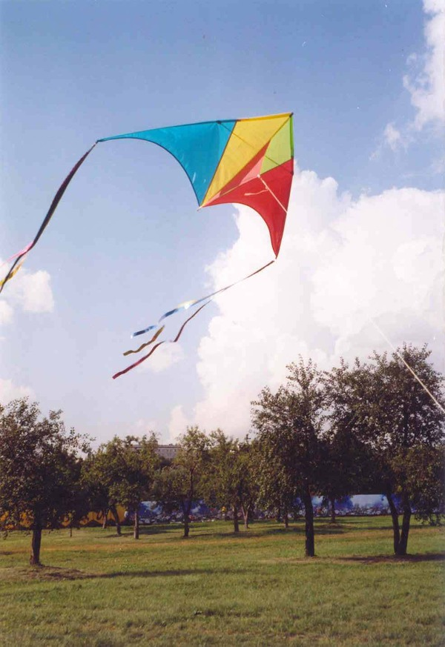
БУМАЖНЫЙ ЗМЕЙ
Знает каждый: змей бумажный
На земле лежать не любит.
Лёгкий змей, как будто дым.
Наблюдать за ним не сложно,
Только жаль, что невозможно
Полетать нам вместе с ним.

Slide 17
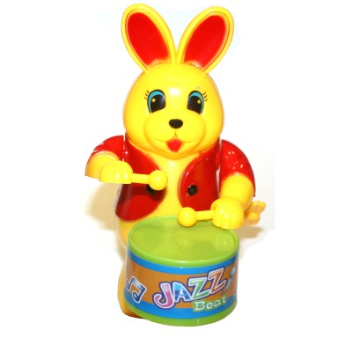
ЗАВОДНОЙ ЗАЙКА
Зайка забавный
У Жени живет.
Женя не знает
С зайкой забот.
Заиньке не нужен
Ни обед, ни ужин.

Slide 18
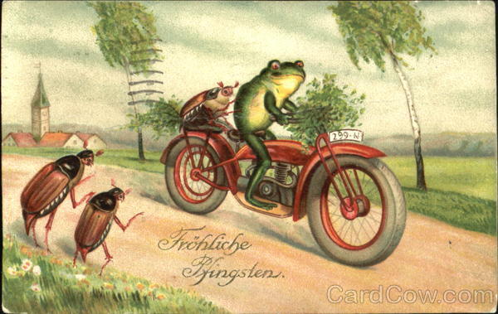
ЖУК И ЖАБА
Зеленая жаба
С забавным жуком
Забыли к зиме
Подыскать себе дом.

Slide 19
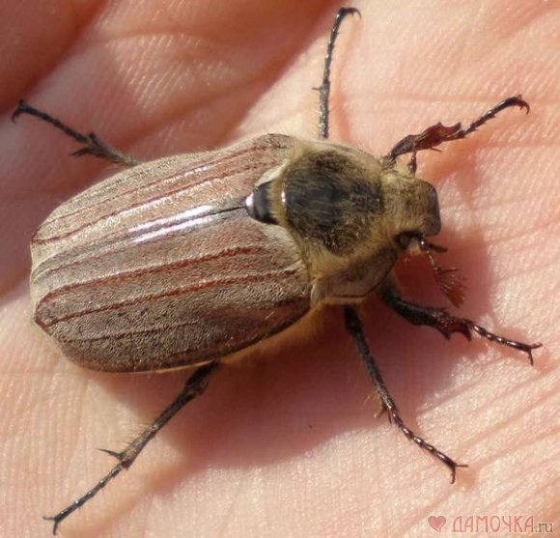
МАЙСКИЙ ЖУК
Майский жук попался Зине.
Он уже в ее корзине.
Замер, тихо так сидит,
Не бежит и не жужжит.
«Жук заснул, - решила Зина –
Дом жука – моя корзина.
Он корзиной дорожит, никуда не убежит».
Только жук сказал вдруг Зине:
-Что за жизнь в твоей корзине!
И зачем же мне бежать, если я могу летать!
Нет уже жука в корзине.
Но его не жалко Зине,
А совсем наоборот:
- Пусть где хочет, там живет!

